Slide 1
金門縣議會
第7屆第8次定期會
政風處業務簡報
報告人：陳宗強

Slide 2
報告大綱
前言
業務執行情形
未來工作重點
結語
預算編列、執行及效益

Slide 3
前言
首先感謝全體議員女士、先生對本處廉能業務的期許、指導與支持，本處將持續以「正面善意提醒」、「主動廉政服務」的工作態度，精進及完妥本府廉政建設事項，不負貴會與廣大鄉親對本府廉能施政的殷切期待。
我國在法務部廉政署「跨域合作、公私協力、行政透明、全民監督」廉政政策指引下，持續獲得國際透明組織的肯定，並於2022年1月25日公布之2021年清廉印象指數中，獲得68分之高分（滿分100分），在全球180個受評國家中位列第25名佳績，較2020年（65分、28名）有大幅度的躍進，顯見近年在公私部門推動各項防貪作為的努力已逐漸落實並獲得相當成果。
近年在新冠疫情強烈衝擊下，各項政府施政作為尤應加快因應速度及切合民眾需求，準此，本處慎依本府「真誠實在」、「公開透明」及「開放政府」施政主軸，研籌推動本府廉政建設，期透過「擴大公私協力」、「重點誠信治理」、「強化防貪網絡」、「提升肅貪動能」、「落實法令遵循」等具體作為，協助本府施政團隊建構更優質之公務環境。
「廉政」是一種長期且策略性推動的施政作為，本處將善盡本府廉政幕僚職責，全力建構「廉」、「能」兼具的現代化政府，謹此，再次感謝議員女士、先生對本府廉能施政的支持，並致上由衷的謝忱。
Notes:
議長、副議長、各位議員女士、先生，大家好：
欣逢貴會第7屆第8次定期會開議，^{宗強}受邀列席報告本府政風業務執行情形，面聆教益，至感榮幸。
首先感謝全體議員女士、先生對本處廉能業務的期許、指導與支持，本處將持續以「正面善意提醒」、「主動廉政服務」的工作態度，精進及完妥本府廉政建設事項，不負貴會與廣大鄉親對本府廉能施政的殷切期待。
我國在法務部廉政署「跨域合作、公私協力、行政透明、全民監督」廉政政策指引下，持續獲得國際透明組織的肯定，並於2022年1月25日公布之2021年清廉印象指數中，獲得68分之高分（滿分100分），在全球180個受評國家中位列第25名佳績，較2020年（65分、28名）有大幅度的躍進，顯見近年在公私部門推動各項防貪作為的努力已逐漸落實並獲得相當成果。
近年在新冠疫情強烈衝擊下，各項政府施政作為尤應加快因應速度及切合民眾需求，準此，本處慎依本府「真誠實在」、「公開透明」及「開放政府」施政主軸，研籌推動本府廉政建設，期透過「擴大公私協力」、「重點誠信治理」、「強化防貪網絡」、「提升肅貪動能」、「落實法令遵循」等具體作為，協助本府施政團隊建構更優質之公務環境。
「廉政」是一種長期且策略性推動的施政作為，本處將善盡本府廉政幕僚職責，全力建構「廉」、「能」兼具的現代化政府，謹此，再次感謝議員女士、先生對本府廉能施政的支持，並致上由衷的謝忱。

Slide 4
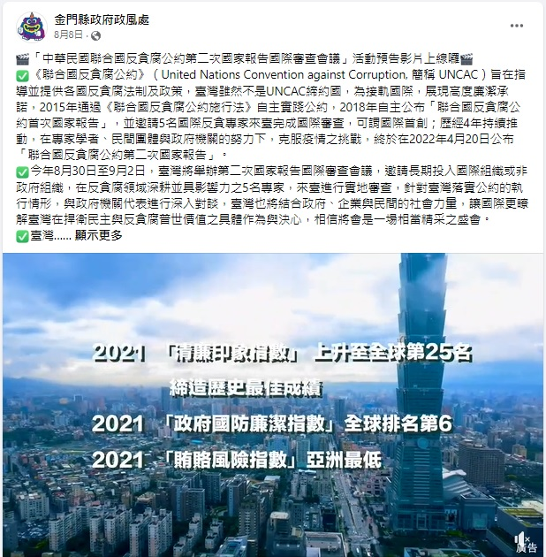
業務執行情形
一、多元廉政宣導，完妥廉能行銷作為
項目 | 則數
縣政施政成果 | 4
重要政策宣導 | 1
廉政業務資訊 | 12
地區活動資訊 | 6
反賄選訊息 | 5
積極扮演鄉親與本府公務團隊雙向媒介，除適時反映鄉親需求外，並傳達縣府重要政策，完妥公共對話，期間於本處粉絲專頁發佈「縣政施政成果」4則、「重要政策宣導」1則、「廉政業務資訊」12則及「地區活動資訊」6則及反賄選訊息5則。
Notes:
積極扮演鄉親與本府公務團隊雙向媒介，除適時反映鄉親需求外，並傳達縣府重要政策，完妥公共對話，期間於本處粉絲專頁發佈「縣政施政成果」4則、「重要政策宣導」1則、「廉政業務資訊」12則及「地區活動資訊」6則及反賄選訊息5則。

Slide 5
業務執行情形
項目 | 數量 | 單位 | 合計
文宣宣導 | 538 | 案次 | 744
網路平臺宣導 | 50 | 案次
通訊群組宣導 | 22 | 群組
跑馬燈宣導 | 74 | 案次
媒體揭露宣導 | 4 | 次
電視牆宣導 | 12 | 面
機關活動宣導 | 25 | 場
校園社區宣導 | 15 | 場
交通船宣導 | 3 | 艘
影城宣導 | 1 | 次
一、多元廉政宣導，完妥廉能行銷作為
盤點整合有限公務資源，參考法務部及廉政署反賄選主視覺及納入金門地檢署選舉檢舉專用LINE群組QR Code，自行設計製作反賄選摺頁、海報及布條，分送本府暨所屬各機關學校張貼、懸掛運用，期間另透過文宣、網路平臺、通訊群組、跑馬燈、媒體揭露、電視牆、機關活動、校園、社區、交通船、影城等多元管道宣導，計達704案次。
Notes:
盤點整合有限公務資源，參考法務部及廉政署反賄選主視覺及納入金門地檢署選舉檢舉專用LINE群組QR Code，自行設計製作反賄選摺頁、海報及布條，分送本府暨所屬各機關學校張貼、懸掛運用，期間另透過文宣、網路平臺、通訊群組、跑馬燈、媒體揭露、電視牆、機關活動、校園、社區、交通船、影城等多元管道宣導，計達704案次。

Slide 6
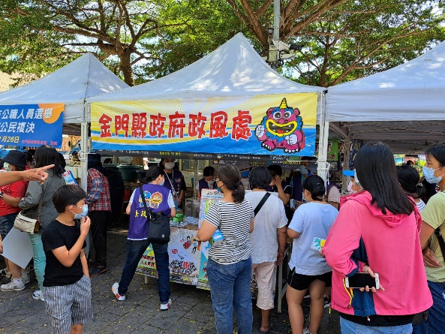
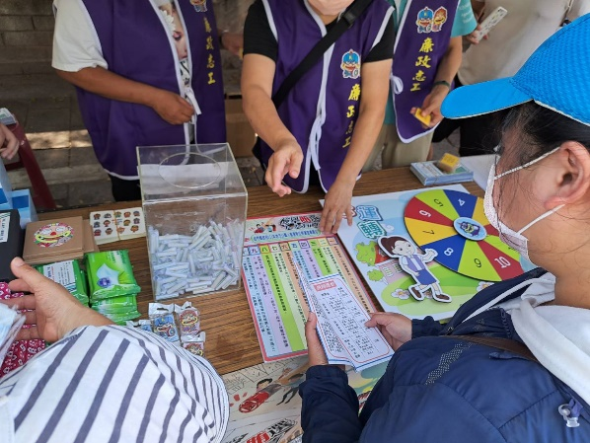
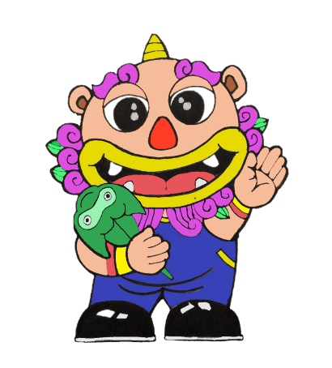
業務執行情形
一、多元廉政宣導，完妥廉能行銷作為
結合地區「金沙鎮高梁老街風爺文化季」等大型活動人潮聚集時機，設置反賄選宣導攤位，運用「好運旋轉輪盤」、反賄選宣導摺頁及有獎徵答等，激發民眾拒絕賄選之決心。
Notes:
結合地區「金沙鎮高梁老街風爺文化季」等大型活動人潮聚集時機，設置反賄選宣導攤位，運用「好運旋轉輪盤」、反賄選宣導摺頁及有獎徵答等，激發民眾拒絕賄選之決心。

Slide 7
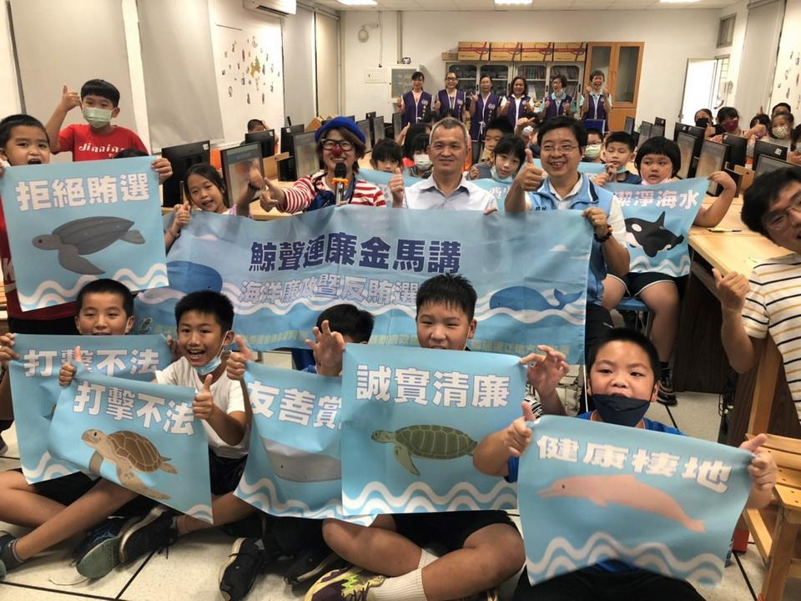
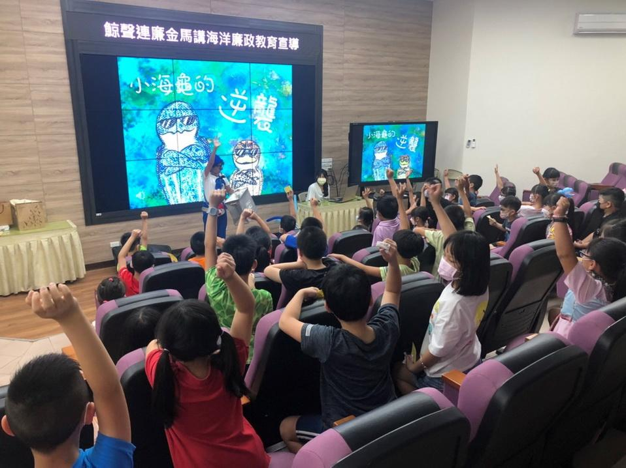
業務執行情形
一、多元廉政宣導，完妥廉能行銷作為
9月6日、7日結合海洋委員會海洋保育署分別假中正國小及金寧中小學舉辦「鯨聲連廉金馬講」廉政海洋教育校園廉政宣導活動，在主講人活潑可愛的小丑魚造型與豐富的肢體動作講解下，學童反應熱烈，紛紛爭先搶答，透過輕鬆愉快氛圍，以故事拉近廉政與小朋友的距離。
Notes:
9月6日、7日結合海洋委員會海洋保育署分別假中正國小及金寧中小學舉辦「鯨聲連廉金馬講」廉政海洋教育校園廉政宣導活動，在主講人活潑可愛的小丑魚造型與豐富的肢體動作講解下，學童反應熱烈，紛紛爭先搶答，透過輕鬆愉快氛圍，以故事拉近廉政與小朋友的距離。

Slide 8
業務執行情形
一、多元廉政宣導，完妥廉能行銷作為
辦理「KINMEN冒險地圖—探索誠信寶藏」線上遊戲學習平台廉政宣導活動，讓校園學生能透過活潑有趣線上遊戲學習平台，學習廉潔誠信品德，讓廉潔意識從小扎根。活動累積參加人次達38萬5,232人，完成人次為25萬1,333人。本次活動以PaGamO遊戲任務書引導各縣市孩童培養良好品格，同時搭配活動任務限定地形，加深孩童對金門的印象。
Notes:
辦理「KINMEN冒險地圖—探索誠信寶藏」線上遊戲學習平台廉政宣導活動，讓校園學生能透過活潑有趣線上遊戲學習平台，學習廉潔誠信品德，讓廉潔意識從小扎根。活動累積參加人次達38萬5,232人，完成人次為25萬1,333人。本次活動以PaGamO遊戲任務書引導各縣市孩童培養良好品格，同時搭配活動任務限定地形，加深孩童對金門的印象。

Slide 9
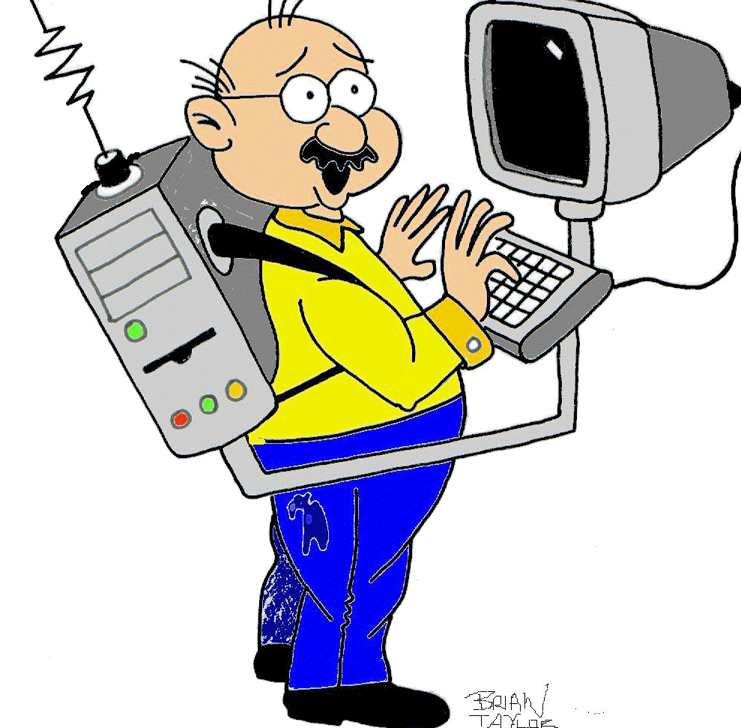
業務執行情形
二、專案稽核清查、策進縣政業務執行
年度針對本府重點風險業務，規劃「各學校辦理最有利標採購案件評選作業」、「環保稽查案件裁處執行情形暨固定污染源審查業務」、「公立骨灰(骸)存放設施使用管理」、「綠能設施設備補助及審核作業」及「建築消防安檢及違章建築查報處理」5案辦理專案稽核及清查，期積極策進業務，協助開展施政效能。
其中「環保稽查案件裁處執行情形暨固定污染源審查業務」、「公立骨灰(骸)存放設施使用管理」2案稽核及「綠能設施設備補助及審核作業」、「建築消防安檢及違章建築查報處理」2案清查業已執行完畢，合計發掘違失風險事項29項，並提出法規面、制度面、執行面等興革建議23項。
另「各學校辦理最有利標採購案件評選作業」專案稽核預於10月底前完成。
Notes:
年度針對本府重點風險業務，規劃「各學校辦理最有利標採購案件評選作業」、「環保稽查案件裁處執行情形暨固定污染源審查業務」、「公立骨灰(骸)存放設施使用管理」、「綠能設施設備補助及審核作業」及「建築消防安檢及違章建築查報處理」5案辦理專案稽核及清查，期積極策進業務，協助開展施政效能。
其中「環保稽查案件裁處執行情形暨固定污染源審查業務」、「公立骨灰(骸)存放設施使用管理」2案稽核及「綠能設施設備補助及審核作業」、「建築消防安檢及違章建築查報處理」2案清查業已執行完畢，合計發掘違失風險事項29項，並提出法規面、制度面、執行面等興革建議23項。
另「各學校辦理最有利標採購案件評選作業」專案稽核預於10月底前完成。

Slide 10
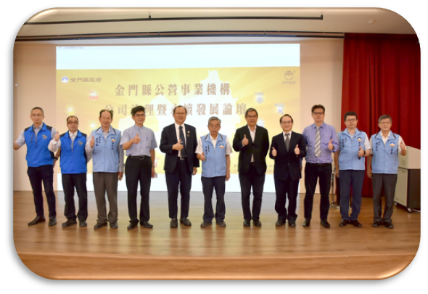
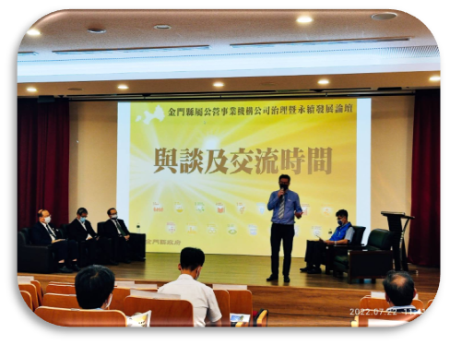
業務執行情形
三、誠信法紀論壇、凝聚反貪夥伴共識
本處與金酒公司於111年7月22日辦理「金門縣屬公營事業機構公司治理暨永續發展論壇」，邀請行政院人事行政總處蘇俊榮人事長主講「永續共好 智慧前行」、台泥公司李鐘培總經理分享「減碳實踐的產業競爭力-台泥減碳布局」，以及台灣透明組織副理事長葉一璋教授講述「企業誠信與永續經營」，強化管理階層落實廉潔誠信經營理念，提昇企業永續競爭力。
Notes:
本處與金酒公司於111年7月22日辦理「金門縣屬公營事業機構公司治理暨永續發展論壇」，邀請行政院人事行政總處蘇俊榮人事長主講「永續共好 智慧前行」、台泥公司李鐘培總經理分享「減碳實踐的產業競爭力-台泥減碳布局」，以及台灣透明組織副理事長葉一璋教授講述「企業誠信與永續經營」，強化管理階層落實廉潔誠信經營理念，提昇企業永續競爭力。

Slide 11
業務執行情形
四、發掘違失風險，致力陽光法案服務
本處辦理及指導所屬各政風機構發掘違失風險，研析既存規範缺漏之處，策進研訂機關規管措施，期間辦理「本縣擴大國旅住宿優惠活動補助款業務」等預警作為2案。
9月6日召開「如何避免公職人員之關係人向本府申請補助違反公職人員利益衝突迴避法(下稱利衝法)座談會」，會議由秘書長主持，研討現行補助機制如何符合利衝法「以公開公平方式辦理」及如何於補助資訊中提示揭露身分關係或主動提供身分揭露表，俾符合法令規定。
Notes:
本處辦理及指導所屬各政風機構發掘違失風險，研析既存規範缺漏之處，策進研訂機關規管措施，期間辦理「本縣擴大國旅住宿優惠活動補助款業務」等預警作為2案。
9月6日召開「如何避免公職人員之關係人向本府申請補助違反公職人員利益衝突迴避法(下稱利衝法)座談會」，會議由秘書長主持，研討現行補助機制如何符合利衝法「以公開公平方式辦理」及如何於補助資訊中提示揭露身分關係或主動提供身分揭露表，俾符合法令規定。

Slide 12
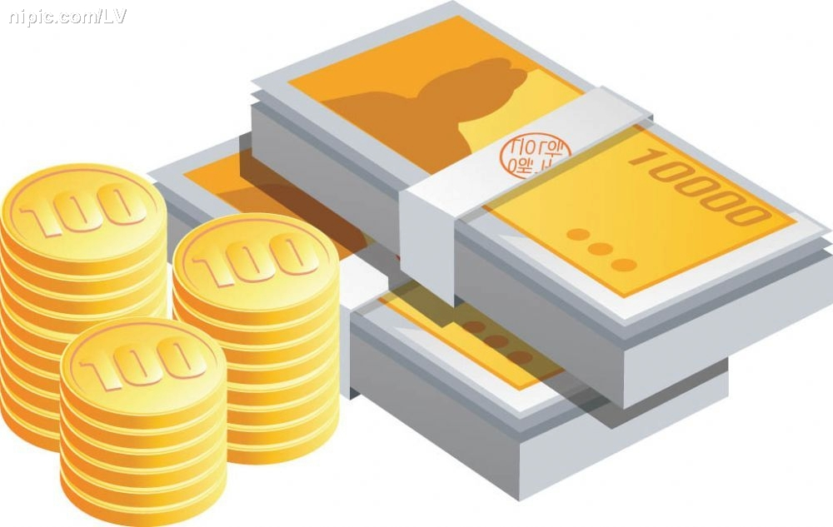
業務執行情形
四、發掘違失風險，致力陽光法案服務
辦理本年度公職人員財產申報定期申報授權作業，協助本府暨所屬機關、學校財產申報義務人配合相關事項。另於年度遇有相關公職人員依法應辦理就到職、卸離職及代理申報時，積極提醒申報義務人按時程配合辦理及提供必要協助服務，落實公開透明程序，完妥財產申報業務執行。
Notes:
辦理本年度公職人員財產申報定期申報授權作業，協助本府暨所屬機關、學校財產申報義務人配合相關事項。另於年度遇有相關公職人員依法應辦理就到職、卸離職及代理申報時，積極提醒申報義務人按時程配合辦理及提供必要協助服務，落實公開透明程序，完妥財產申報業務執行。

Slide 13
業務執行情形
五、審慎查處程序、妥處民眾陳情檢舉
項目 | 案件數
函送不法 | 3
追究行政責任 | 6
陳報政風資料 | 6
檢舉行政處理 | 21
檢舉澄清結案 | 4
查處中 | 8
合計 | 48
年度依法處理民眾陳情檢舉及上級交查案件，計48案，查處結果：函送不法3案、追究行政責任6案、陳報政風資料6案、行政處理者21案、檢舉澄清結案者4案，尚在查處（辦理）者8案。另上次定期會貴會議員質詢案件3案，查處結果業依規定函復貴會。
秉法務部重要政策指示，積極參與本年度地方公職人員五合一選舉查察會議5次，並策動本府廉政志工、各機關兼辦政風業務人員協助蒐報賄選情資，依規定辦理賄選情資通報事項。
Notes:
年度依法處理民眾陳情檢舉及上級交查案件，計48案，查處結果：函送不法3案、追究行政責任6案、陳報政風資料6案、行政處理者21案、檢舉澄清結案者4案，尚在查處（辦理）者8案。另上次定期會貴會議員質詢案件3案，查處結果業依規定函復貴會。
秉法務部重要政策指示，積極參與本年度地方公職人員五合一選舉查察會議5次，並策動本府廉政志工、各機關兼辦政風業務人員協助蒐報賄選情資，依規定辦理賄選情資通報事項。

Slide 14
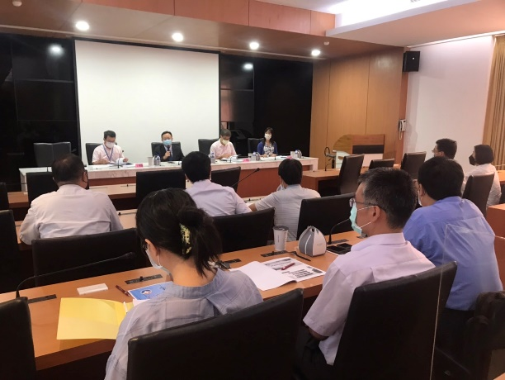
業務執行情形
六、厚植服務職能，廉政專業教育研習
辦理111年金門地區政風人員綜合座談會，邀請法務部廉政署馮副署長成及政風業務組副組長蒞金指導，本府暨所屬及中央機關政風人員計15人參加，透過直接面談溝通及上級重點工作提示，有效提升政風人員團隊意識及專業職能。
Notes:
辦理111年金門地區政風人員綜合座談會，邀請法務部廉政署馮副署長成及政風業務組副組長蒞金指導，本府暨所屬及中央機關政風人員計15人參加，透過直接面談溝通及上級重點工作提示，有效提升政風人員團隊意識及專業職能。

Slide 15
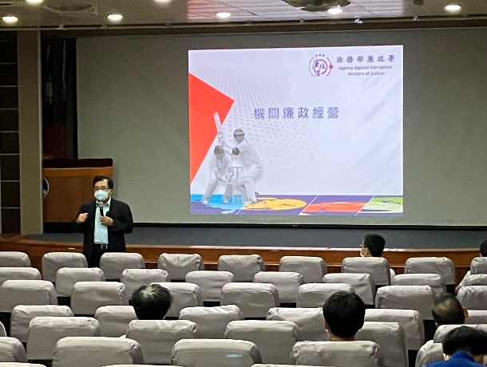
業務執行情形
六、厚植服務職能，廉政專業教育研習
辦理「本府111年提升政風人員專業能力教育研習」，本研習兼採「實體訓練」與「數位學習」併行，數位學習性別平等及消費者保護課程；實體訓練邀請廉政署前副署長陳榮周先生講授「機關廉政經營」等課程，參加人員包括中央及本府專任及兼辦政風業務人員計60人，會後辦理綜合座談，全力增進廉政團隊專業職能與工作目標共識。
Notes:
辦理「本府111年提升政風人員專業能力教育研習」，本研習兼採「實體訓練」與「數位學習」併行，數位學習性別平等及消費者保護課程；實體訓練邀請廉政署前副署長陳榮周先生講授「機關廉政經營」等課程，參加人員包括中央及本府專任及兼辦政風業務人員計60人，會後辦理綜合座談，全力增進廉政團隊專業職能與工作目標共識。

Slide 16
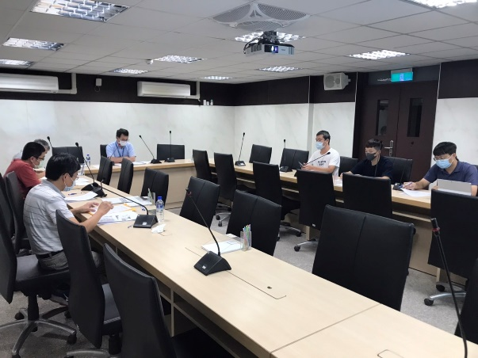
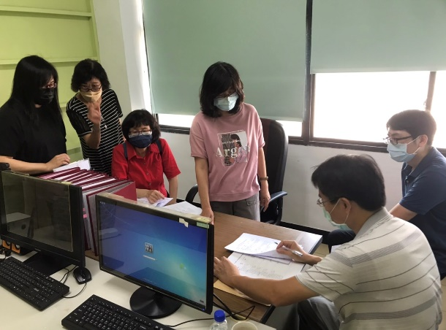
業務執行情形
七、持續資安稽核，落實安全維護作為
辦理本府「111年資訊使用管理稽核」，年度抽查戶役政資訊系統、社政整合資訊系統、地政資訊網際網路查詢系統及國中小校務行政系統，期間召開期前協調會議4場次、現地稽核2場次，防範公務機密外洩，提升資訊系統安全。
Notes:
辦理本府「111年資訊使用管理稽核」，年度抽查戶役政資訊系統、社政整合資訊系統、地政資訊網際網路查詢系統及國中小校務行政系統，期間召開期前協調會議4場次、現地稽核2場次，防範公務機密外洩，提升資訊系統安全。

Slide 17
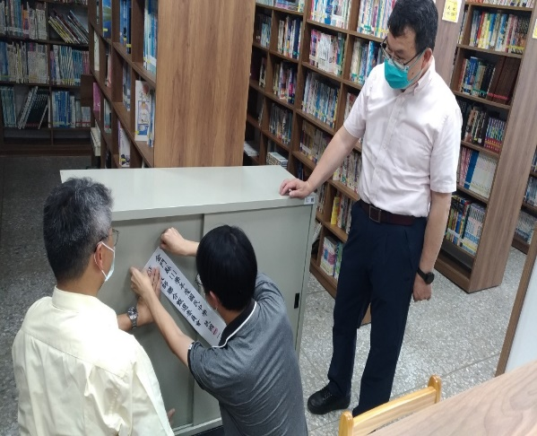
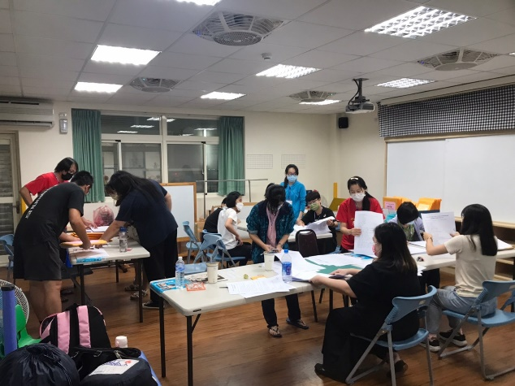
業務執行情形
七、持續資安稽核，落實安全維護作為
辦理本縣「111學年度國民中小學教師聯合甄選」專案公務機密維護計畫，執行闈場、考卷試題印製、封裝、送達考場及答案卡電子閱卷等作業，全程順利完成。
Notes:
辦理本縣「111學年度國民中小學教師聯合甄選」專案公務機密維護計畫，執行闈場、考卷試題印製、封裝、送達考場及答案卡電子閱卷等作業，全程順利完成。

Slide 18
業務執行情形
七、持續資安稽核，落實安全維護作為
辦理「2022搶灘料羅灣-第19屆金門海上長泳活動」專案安全維護，由本處負責安全維護聯繫工作、緊急危安狀況之聯繫通報與協處，預先擬訂專案安全維護計畫及維安組任務分工表，執行全案維安巡查與通報事宜，圓滿完成安全維護任務。
執行本府「十月慶典期間專案安全維護實施計畫」，建立慶典期間即時通報機制，並函發「機關安全及公務機密維護自評表」由各機關（單位）、學校自主檢查，復由本處抽查金湖國中及金寧中小學等單位，相關缺失另函知改善及回復，有效預防重大危安、資安及洩密事件發生。
Notes:
辦理「2022搶灘料羅灣-第19屆金門海上長泳活動」專案安全維護，由本處負責安全維護聯繫工作、緊急危安狀況之聯繫通報與協處，預先擬訂專案安全維護計畫及維安組任務分工表，執行全案維安巡查與通報事宜，圓滿完成安全維護任務。
執行本府「十月慶典期間專案安全維護實施計畫」，建立慶典期間即時通報機制，並函發「機關安全及公務機密維護自評表」由各機關（單位）、學校自主檢查，復由本處抽查金湖國中及金寧中小學等單位，相關缺失另函知改善及回復，有效預防重大危安、資安及洩密事件發生。

Slide 19
預算編列執行
一、預算編列情形
（一）111年預算：編列年度預算金額新臺幣（下同）157萬2,000元整，其中，業務費150萬1,000元，人事費7萬1,000元。
（二）112年預算：規劃編列年度預算金額157萬2,000元整，其中，業務費150萬1,000元，人事費7萬1,000元。
二、111年預算執行及效益（KPI）情形
（一）111年預算執行：截至111年10月4日止，業務費簽付83萬370元，執行率55.5％、人事費簽付3萬4,795元，執行率49％。
Notes:
一、預算編列情形
（一）111年預算：編列年度預算金額新臺幣（下同）157萬2,000元整，其中，業務費150萬1,000元，人事費7萬1,000元。
（二）112年預算：規劃編列年度預算金額157萬2,000元整，其中，業務費150萬1,000元，人事費7萬1,000元。
二、111年預算執行及效益（KPI）情形
（一）111年預算執行：截至111年10月4日止，業務費簽付83萬370元，執行率55.5％、人事費簽付3萬4,795元，執行率49％。

Slide 20
預算編列執行
（二）111年效益（KPI）：（1/3）
工作計畫(預算金額) | 行動計畫 | 衡量指標 | 衡量標準 | 績效目標值 | 執行成果
政風業務 預防工作 (1,451千元) | 充實組織編制，強化廉政服務量能 | 充實廉政人力(含各機關兼辦政風人員) | 人次 | 5 | 5（本府暨所屬各機關單位未設兼辦政風人員皆已補齊）。
 |  | 辦理廉政專業研習 | 場次 | 1 | 1（111年7月18日於本府多媒體簡報室辦理完成）。
 |  | 辦理廉政志工招募或教育訓練 | 場次 | 1 | 1(111年9月6日志工觀摩座談會)
 | 厚植服務職能，重視公開透明 | 強化廉政會報功能，落實廉政透明政策 | 案 | 1 | 1（修訂「金門縣政府廉政會報設置要點」，落實與強化機關廉政透明措施）。
 |  | 本處臉書粉絲專頁貼文 | 則數 | 85 | 86

Slide 21
預算編列執行
（二）111年效益（KPI）：（2/3）
工作計畫(預算金額) | 行動計畫 | 衡量指標 | 衡量標準 | 績效目標值 | 執行成果
政風業務 預防工作 (1,451千元) | 展現廉政亮點，策進預警作為 | 辦理廉潔楷模選拔 | 次 | 1 | 1（辦理中）
 |  | 校園深耕宣導 | 次 | 5 | 5（年度以國小學童為對象，主講台灣鯨讚說故事，辦理金寧中小學、述美國小等5場次）。
 |  | 辦理重大專案稽核 | 案 | 1 | 2(環保稽查裁處暨固定污染源許可審查業務、殯葬業務有關公立骨灰（骸）存放設施使用管理專案稽核計畫)
 |  | 辦理預警作為 | 次 | 6 | 3(擴大國旅住宿優惠活動補助款業務預警作為等)
 | 深化利衝宣導，落實陽光法案 | 辦理公職人員財產申報說明會 | 場次 | 1 | 0(規劃中，111年9月30日協助監察院辦理「公職人員職務異動通報作業及新版全國公職人員財產申報系統視訊宣導說明會」)
 |  | 辦理利益衝突迴避法說明會 | 場次 | 1 | 1(111年9月6日辦理「如何避免公職人員關係人向縣(市)政府申請之補助違反公職人員利益衝突迴避法說明會」)
 |  | 受理公職人員財產申報案件 | 人次 | 200 | 254(協助定期申報授權作業192人，將於12月初上傳申報資料，完成定期申報作業，另受理就到職申報31人、卸離職申報31人)

Slide 22
預算編列執行
（二）111年效益（KPI）：（3/3）
工作計畫(預算金額) | 行動計畫 | 衡量指標 | 衡量標準 | 績效目標值 | 執行成果
政風業務 預防工作 (1,451千元) | 落實資安稽核，完妥機關安全 | 辦理資安稽核 | 案 | 1 | 1（稽核地政資訊網際網路查詢系統、金門縣社政整合系統、智慧福利平台、金門縣國中小校務行政系統及戶役政系統）。
 |  | 辦理機關安全檢查 | 次 | 2 | 2（年度訂定春節及十月慶典期間專案安全維護及辦理維護檢查2次）。
 |  | 辦理公務機密檢查 | 次 | 2 | 2（年度訂定春節及十月慶典期間專案安全維護及辦理維護檢查2次）。
 |  | 辦理機關安全維護宣導 | 次 | 6 | 6（利用機關網頁、函發電子文等辦理6次）。
 |  | 辦理公務機密維護宣導社 | 次 | 6 | 6（利用機關網頁、函發電子文等辦理6次）。
政風業務 查處工作 (50千元) | 審慎查察貪瀆，落實人權保障 | 妥適處理陳情檢舉案件 | 案 | 30 | 48
 |  | 辦理貪瀆及不法案件 | 案 | 2 | 3
 |  | 辦理專案清查 | 案 | 2 | 2

Slide 23
未來工作重點
主動服務
積極落實「真誠、實在」、「公開、透明」的廉能施政目標，以「善意提醒」、「主動服務」的態度，協助本府全體同仁推動縣政業務，強調依法解決問題，營造優質無虞公務環境。
制度防貪
積極掌握民意趨勢，以發掘機關廉政風險，研提興革建議，建構防處機制，協助完妥施政作為，並扮演縣府與民眾（業者）間之溝通橋樑，推動反貪、反賄選宣導，攜手推動全民廉政。
完妥肅貪
強化地區司法、檢調廉機關聯繫互動，順暢多元檢舉管道，貫徹檢舉人保密事項，鼓勵民眾勇於檢舉，針對社會矚目案件、機關貪腐訊息、民意代表質疑、影響機關形象等情事，確依廉政法規嚴密查察、妥處作為。
落實維安
厚植廉政服務團隊實力，完妥年度清查、稽核工作及機關安全、公務機密維護事項，發掘及解決本府暨所屬機關學校資安、維安風險，落實整體機關安全工作。
Notes:
積極落實「真誠、實在」、「公開、透明」的廉能施政目標，以「善意提醒」、「主動服務」的態度，協助本府全體同仁推動縣政業務，強調依法解決問題，營造優質無虞公務環境。
積極掌握民意趨勢，以發掘機關廉政風險，研提興革建議，建構防處機制，協助完妥施政作為，並扮演縣府與民眾（業者）間之溝通橋樑，推動反貪、反賄選宣導，攜手推動全民廉政。
強化地區司法、檢調廉機關聯繫互動，順暢多元檢舉管道，貫徹檢舉人保密事項，鼓勵民眾勇於檢舉，針對社會矚目案件、機關貪腐訊息、民意代表質疑、影響機關形象等情事，確依廉政法規嚴密查察、妥處作為。
厚植廉政服務團隊實力，完妥年度清查、稽核工作及機關安全、公務機密維護事項，發掘及解決本府暨所屬機關學校資安、維安風險，落實整體機關安全工作。

Slide 24
結語
「廉政」是國家政治清明，社會公平正義及展現國家競爭力的重要指標，更是一種普世價值。本處將秉持「預防勝於治療」理念，透過與鄉親、公務同仁之積極溝通，掌握民意需求脈動，發掘機關廉政風險，期前機先防處，避免同仁遭受不當干擾，俾優化公務環境及培養同仁勇於任事之責任與共識，更期在貴會議員女士、先生的督正指導下，毋枉毋縱、善盡職責，建立「清廉」、「效率」兼具的優質廉能政風環境。
Notes:
「廉政」是國家政治清明，社會公平正義及展現國家競爭力的重要指標，更是一種普世價值。本處將秉持「預防勝於治療」理念，透過與鄉親、公務同仁之積極溝通，掌握民意需求脈動，發掘機關廉政風險，期前機先防處，避免同仁遭受不當干擾，俾優化公務環境及培養同仁勇於任事之責任與共識，更期在貴會議員女士、先生的督正指導下，毋枉毋縱、善盡職責，建立「清廉」、「效率」兼具的優質廉能政風環境。以上報告，敬請
議長、副議長、各位議員女士、先生，多多指教，並再次感謝各位在工作上的支持與鼓勵。
恭請
指導，並祝
議員女士、先生
身體健康，事事如意！
大會圓滿成功！

